Slide 1
電子三甲
106360126
陳柏仰

Slide 2
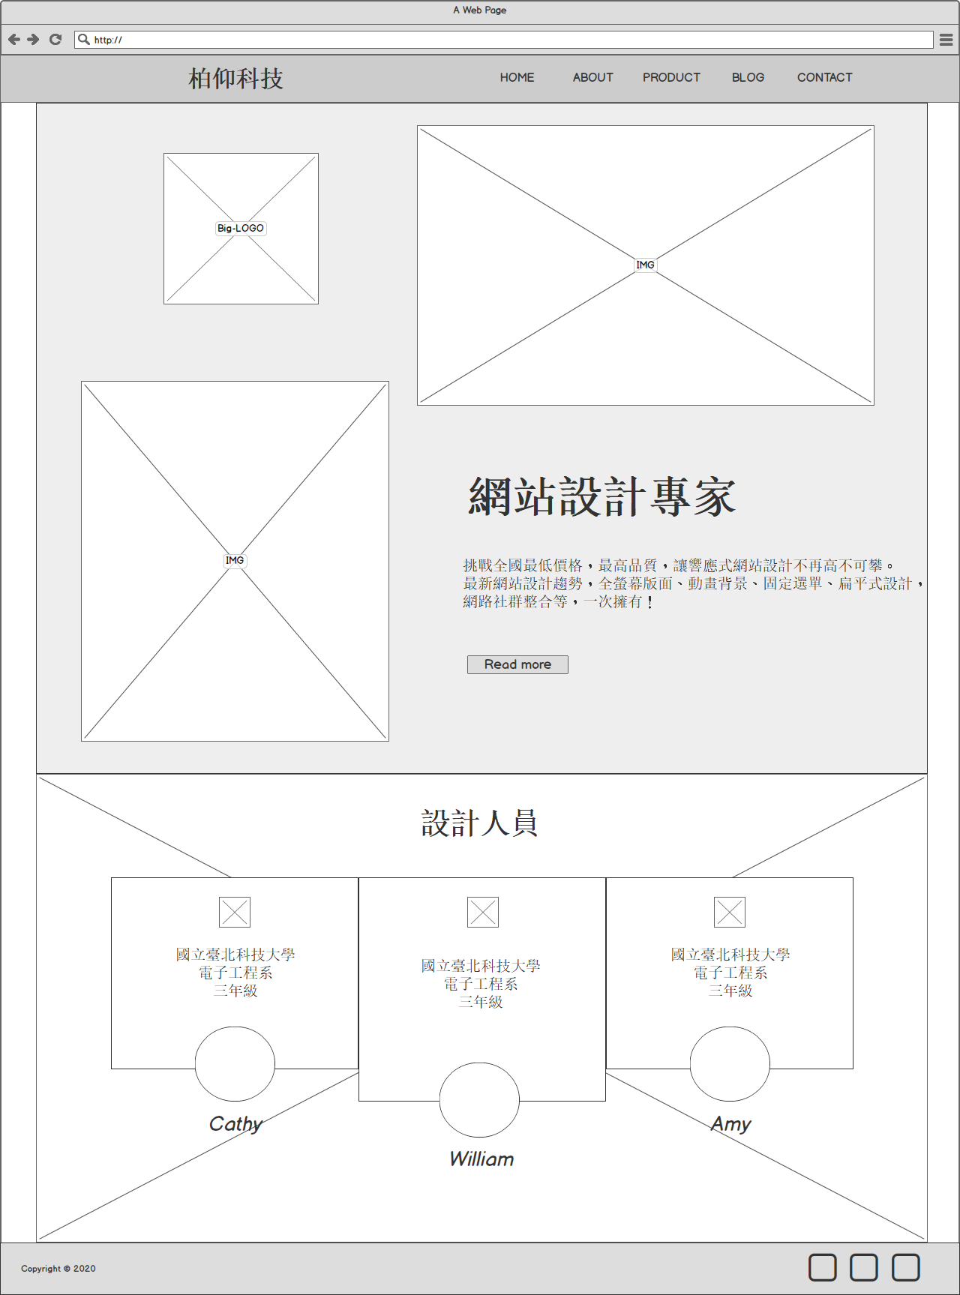
主導覽列
1
1
品牌LOGO
2
社群網站連結
主打商品功能介紹
相關技術人員介紹
2
功能導覽

Slide 3
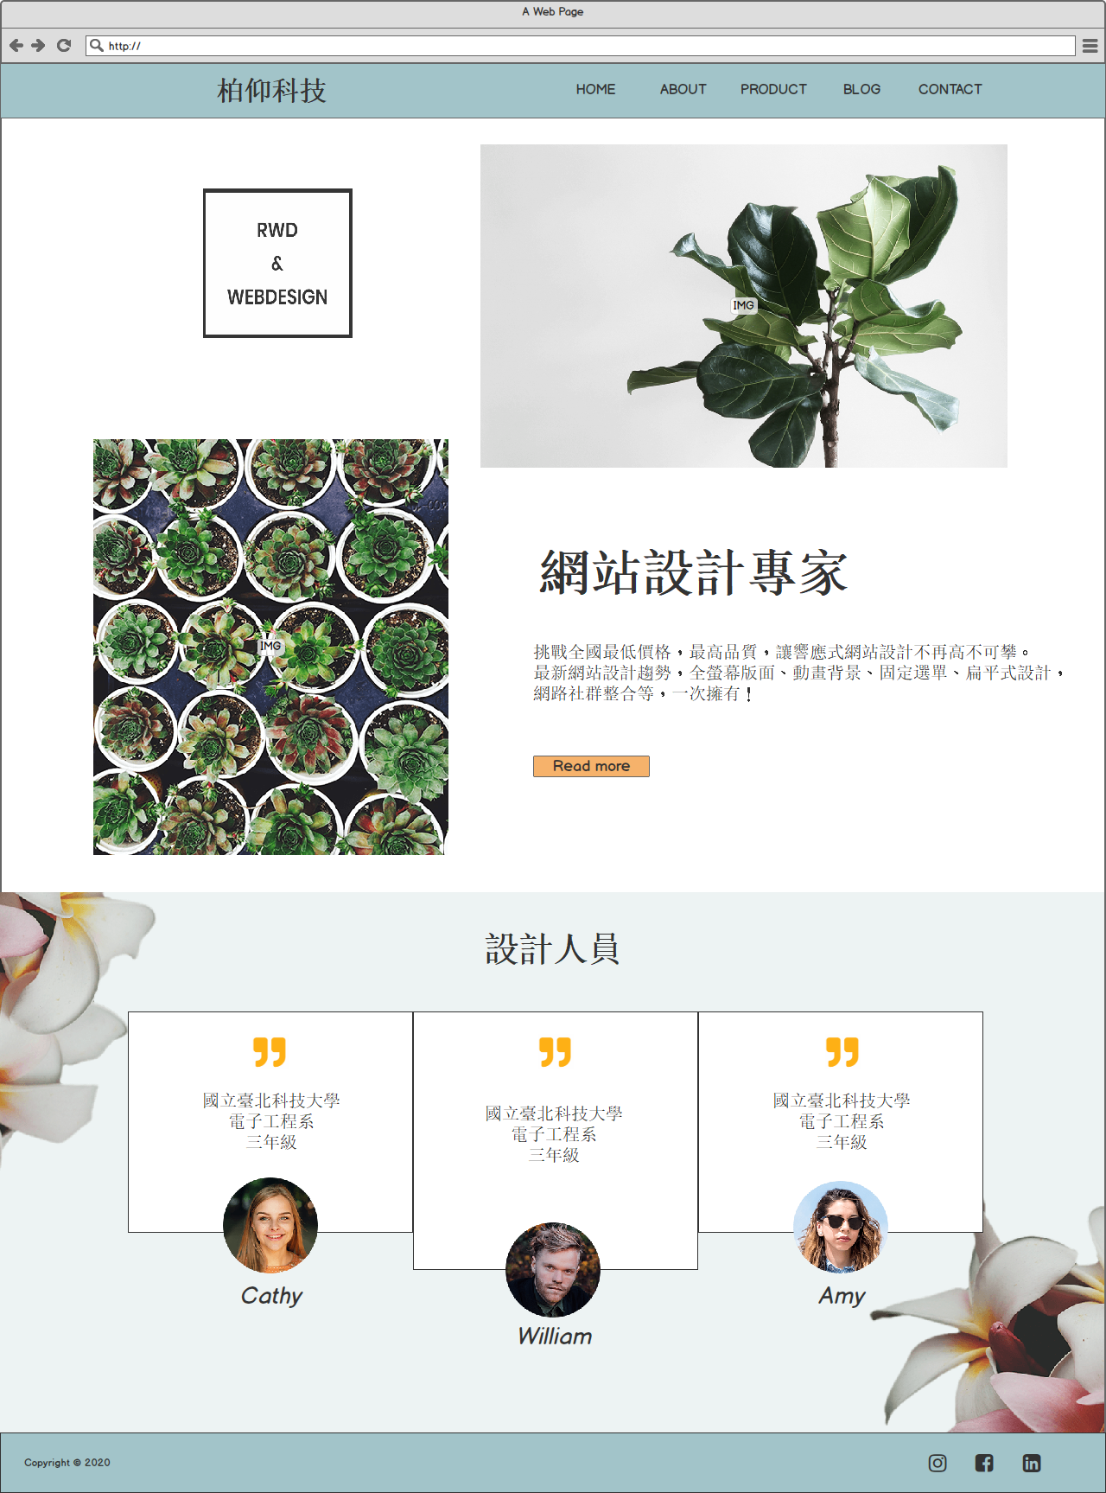
1
色彩
cyan2
綠松色，是一種綠色的顏色，介乎藍綠之間。與鴨綠色、青玉色和藍綠色相似。這種顏色的名稱來自於綠松石。
2
視覺回饋
4
LOGO
LOGO簡單明瞭，能一眼看出是甚麼公司。
READ MORE
Hover
READ MORE
Normal
ICON
5
READ MORE
Pressed
ICON採用最簡單的圖示，讓人一目了然。
3
字型
採用balsamiq sans字體，帶有一個公司的正式感

